Slide 1
Kriteria Pengendalian Pencemaran Udara
(P P U)
Pembinaan PUSAKA Lingkungan – Bidang PPKL – DLH Provinsi Jawa Timur

Slide 2
Aspek Ketaatan PPU
Sesuai Permen LHK No. 1 Tahun 2021
Kompetensi Personil
Identifikasi Sumber Emisi dan Titik Penaatan
1
2
Kesesuaian Parameter
Kesesuaian Jumlah Data yang dilaporkan
3
4
Pemenuhan Baku Mutu
Kesesuaian Ketentuan Teknis
5
6

Slide 3

1. Kompetensi Personil
Memiliki minimal :
1 personil Penanggungjawab Operasional Pengendalian Pencemaran Udara
1 Personil Penanggungjawab Pengendalian Pencemaran Udara
yang tersertifikasi sesuai PermenLHK Nomor 5 Tahun 2018
(Sertifikasi BNSP)
@dlhjatim
@ppkl_dlh.jatim

Slide 4
2. Identifikasi Sumber Emisi dan Titik Penaatan
Melakukan pemantauan terhadap seluruh sumber emisi yang telah ditetapkan dalam Pertek Emisi / Dokumen Lingkungan dan/atau peraturan perundang-undangan di bidang PPU
Sumber Emisi dan titik penaatan yang wajib dipantau meliputi:
Sumber emisi kegiatan proses dan utilitas;
Titik penaatan kualitas udara ambien;
Titik penaatan kualitas kebisingan; dan/atau
Titik penaatan kualitas kebauan;
@dlhjatim
@ppkl_dlh.jatim

Slide 5
2. Identifikasi Sumber Emisi dan Titik Penaatan
Sumber Emisi yang tidak wajib dipantau, meliputi:
Internal combustion engine (genset, transfer pump engine):
kapasitas < 100 HP (76,5 KVA);
beroperasi < 1000 Jam/tahun;
yang berasal dari aktifitas kepentingan darurat, kegiatan perbaikan dan kegiatan pemeliharaan < 200 jam/tahun;
yang berasal dari penggerak derek dan peralatan las;
laboratorium (antara lain exhaust laboratorium fire assay, laboratorium pengujian bahan baku dan produk);
@dlhjatim
@ppkl_dlh.jatim

Slide 6
3. Kesesuaian Parameter
Melakukan pemantauan terhadap seluruh parameter pemantauan emisi dan ambien yang mengacu pada Pertek Emisi / Dokumen Lingkungan dan/atau peraturan perundang-undangan di bidang PPU
https://ditppu.menlhk.go.id/portal/peraturan-nasional
Permen LHK No. 11 / 2021
PP
No. 22 / 2021
Portal Web Peraturan Nasional sebagai Acuan Baku Mutu Emisi
Acuan Baku Mutu untuk Genset
Acuan Baku Mutu
Udara Ambien
@dlhjatim
@ppkl_dlh.jatim

Slide 7
3. Kesesuaian Parameter
Pengukuran kualitas udara ambien untuk parameter dibawah ini dianggap valid apabila:
partikulat (TSP (Debu), PM10 (Partikel <10 µm), PM2,5 (Partikel < 2,5 µm) diukur selama 24 jam; dan
Ozon (O3) diukur pada waktu maksimum pukul 11.00 sampai dengan 14.00 waktu setempat, dengan nilai baku mutu udara ambien sesuai dengan ketentuan Peraturan Pemerintah Nomor 22 tahun 2021 tentang PPLH
@dlhjatim
@ppkl_dlh.jatim

Slide 8
3. Kesesuaian Parameter
Pengukuran kualitas udara ambien untuk parameter dibawah ini dianggap valid apbila:
partikulat (TSP (Debu), PM10 (Partikel <10 um), PM2,5 (Partikel < 2,5 um) diukur selama 24 jam; dan
Ozon (O3) diukur pada waktu maksimum pukul 11.00 sampai dengan 14.00 waktu setempat, dengan nilai baku mutu udara ambien sesuai dengan ketentuan Peraturan Pemerintah Nomor 22 tahun 2021 tentang PPLH
@dlhjatim
@ppkl_dlh.jatim

Slide 9
4. Kesesuaian Jumlah Data yang Dilaporkan
Melaporkan data pemantauan emisi dan ambien untuk setiap parameter pada setiap sumber emisi dengan frekuensi pemantauan yang mengacu pada Pertek Emisi / Dokumen Lingkungan dan/atau peraturan perundang-undangan di bidang PPU
Parameter Titik Emisi sesuai jenis sumber emisi masing-masing
Parameter Titik Ambien dilakukan pengujian 6 bulan sekali
serta melaporkan pemantauan tersebut pada DLH Kab./Kota dan DLH Provinsi secara manual serta kepada KLHK melalui SIMPEL
@dlhjatim
@ppkl_dlh.jatim

Slide 10
5. Pemenuhan Baku Mutu
Pemenuhan Baku Mutu terhadap pemantauan seluruh sumber emisi, beban emisi dan udara ambien yang telah dilaporkan
https://ditppu.menlhk.go.id/portal/peraturan-nasional
Permen LHK No. 11 / 2021
PP
No. 22 / 2021
Portal Web Peraturan Nasional sebagai Acuan Baku Mutu Emisi
Acuan Baku Mutu untuk Genset
Acuan Baku Mutu
Udara Ambien
@dlhjatim
@ppkl_dlh.jatim

Slide 11

5. Pemenuhan Ketentuan Teknis Cerobong
Memenuhi seluruh ketentuan teknis cerobong yang diantaranya:
Memenuhi ketentuan teknis cerobong Emisi;
Menggunakan jasa laboratorium yang terakreditasi;
Menggunakan metode pengujian SNI atau metode pengujian lain yang digunakan secara internasional;
Bagi sumber Emisi yang baku mutunya terdapat koreksi oksigen, hasil pengukuran Emisi wajib terkoreksi dengan oksigen;
Semua sumber Emisi non fugitive harus dibuang melalui cerobong;
Melakukan perhitungan gas rumah kaca yang dihasilkan bagi Industri sesuai dengan ketentuan yang diwajibkan dalam peraturan yang berlaku;
Melakukan pencatatan penggunaan genset (jam/bulan) yang berfungsi sebagai cadangan (back up);
Melakukan pencatatan penggunaan boiler (jam/bulan) yang berfungsi sebagai cadangan (back up);
@dlhjatim
@ppkl_dlh.jatim

Slide 12
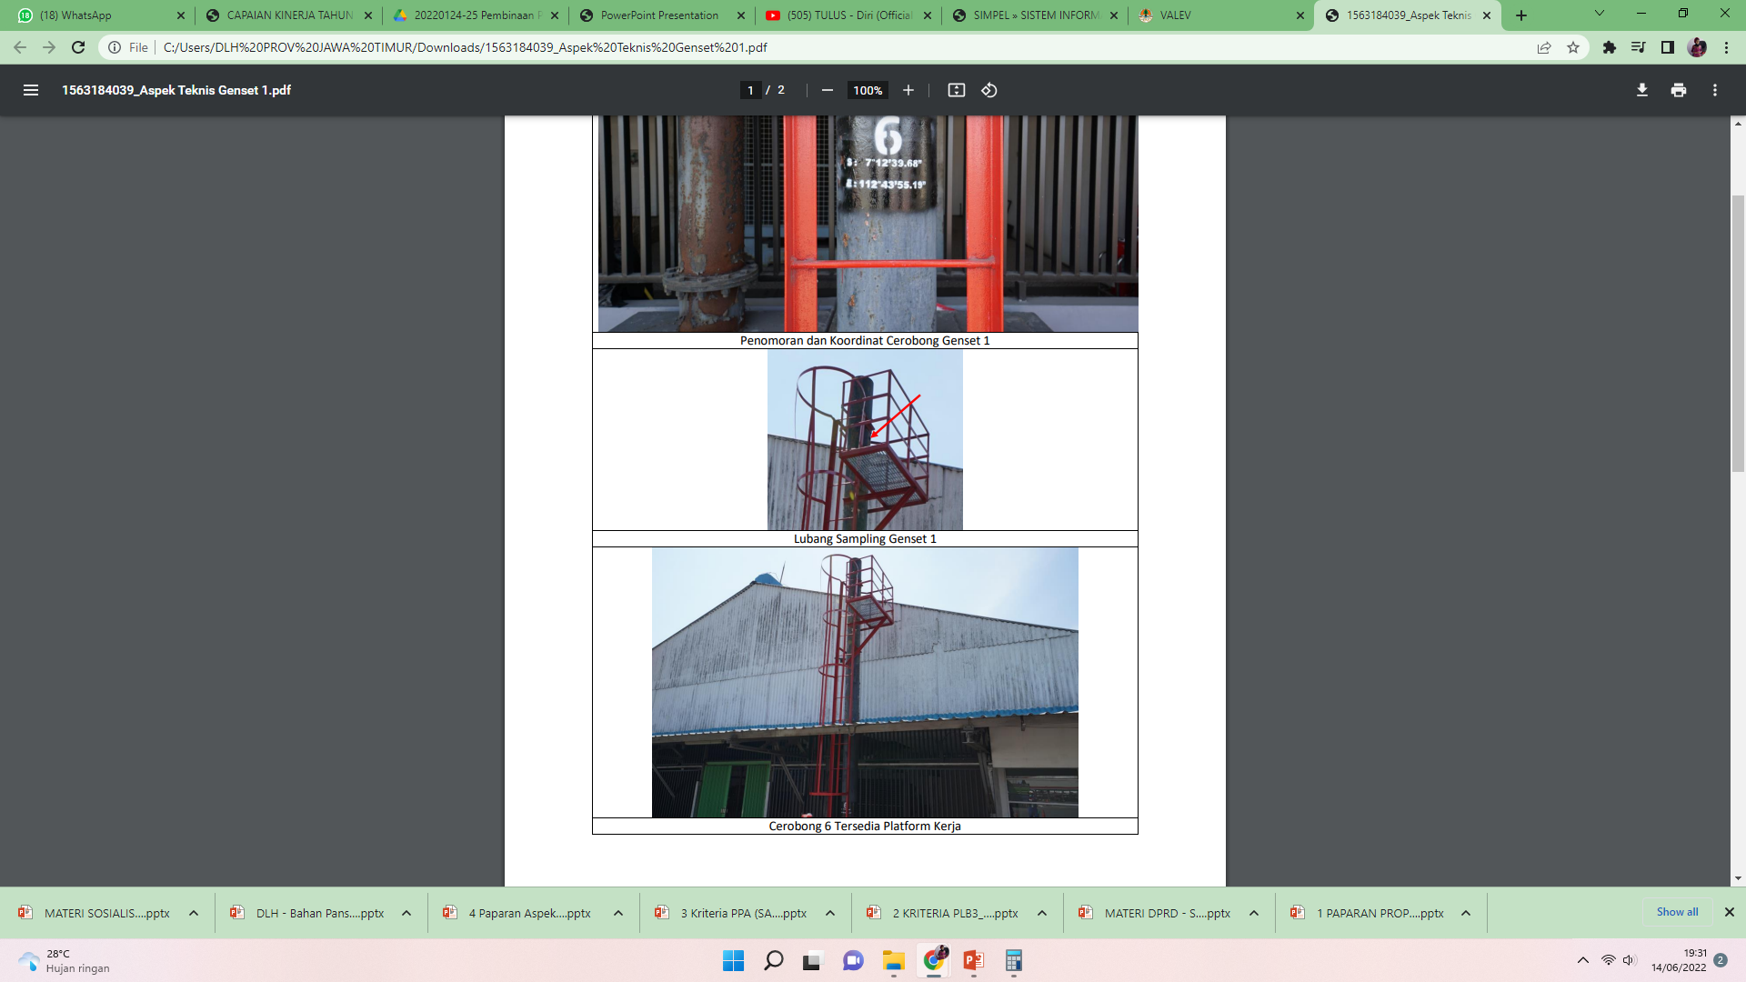
5. Pemenuhan Ketentuan Teknis Cerobong
Bukti yang harus disampaikan untuk pemenuhan ketentuan teknis cerobong
1. Cerobong Dilengkapi Dengan Lubang Sampling Sesuai Kepdal 205/1996
2. Cerobong Dilengkapi Dengan Pagar Pengaman Dan Tangga
@dlhjatim
@ppkl_dlh.jatim

Slide 13
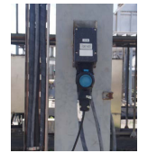
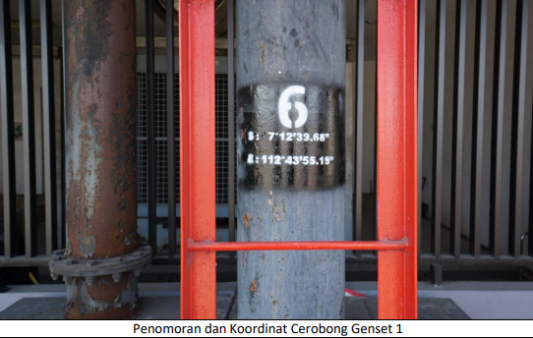
5. Pemenuhan Ketentuan Teknis Cerobong
Bukti yang harus disampaikan untuk pemenuhan ketentuan teknis cerobong
3. Cerobong Dilengkapi Dengan Lantai Kerja Dan Sumber Listrik
4. Cerobong Dilengkapi Kode Dan Koordinat
@dlhjatim
@ppkl_dlh.jatim

Slide 14
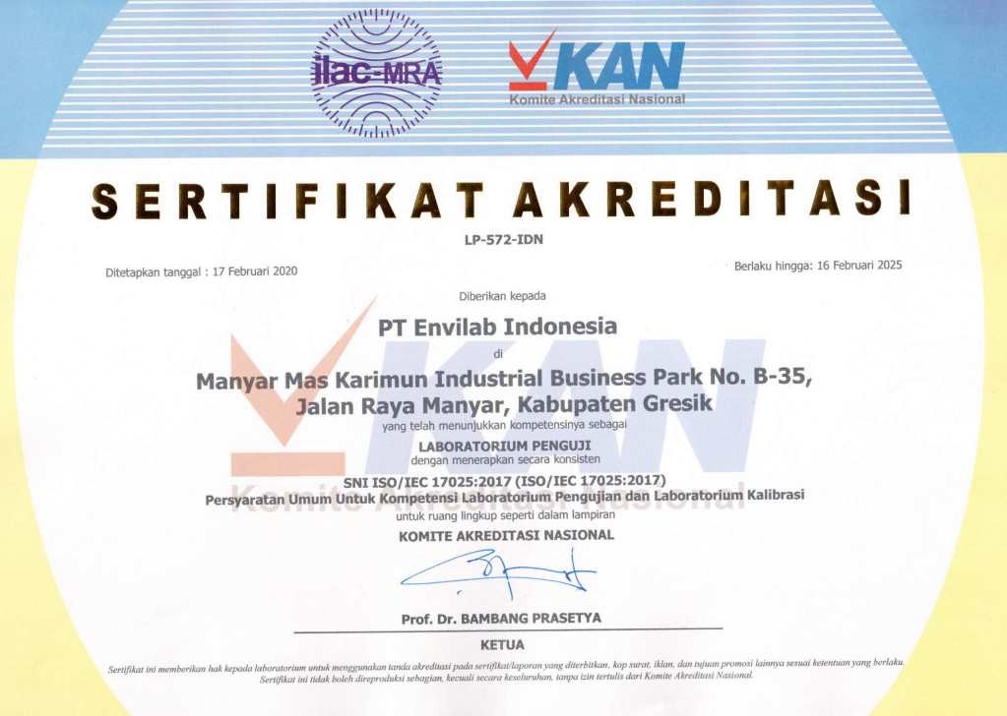
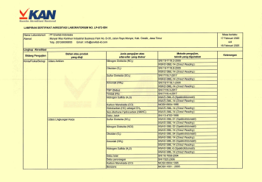
5. Pemenuhan Ketentuan Teknis Cerobong
Bukti yang harus disampaikan untuk pemenuhan ketentuan teknis cerobong
5. Menggunakan Lab Terakreditasi dan melampirkan ruang lingkupnya
@dlhjatim
@ppkl_dlh.jatim

Slide 15
THANK YOU
BIDANG PPKL – DLH PROVINSI JAWA TIMUR
Follow us for more information on Instagram
@dlhjatim dan @ppkl_dlh.jatim

